Slide 1
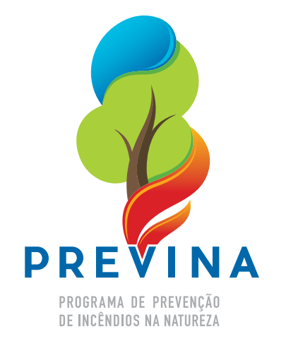

Slide 2









INSTITUIÇÕES ENVOLVIDAS

Slide 3

1963 – PARANÁ EM FLAGELO
Agosto de 1963
Pós geada negra
Geada + estiagem + queimadas para limpeza

Slide 4
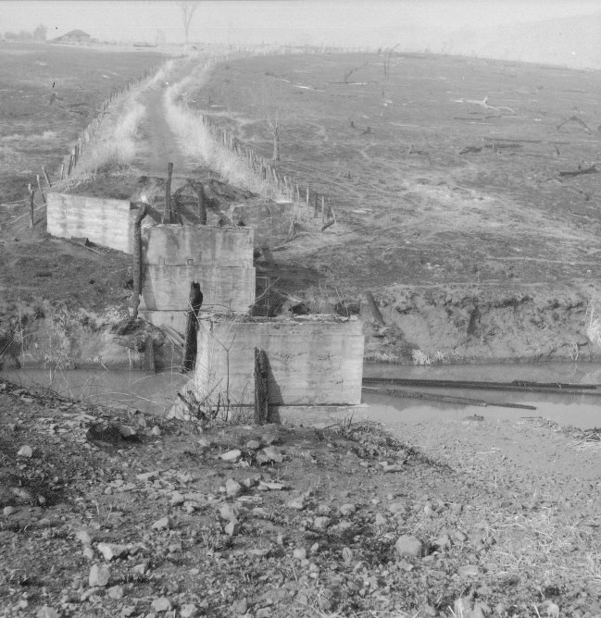
Consequências
110 mortes
5,7 mil famílias atingidas
8 mil imóveis
128 cidades atingidas

Slide 5
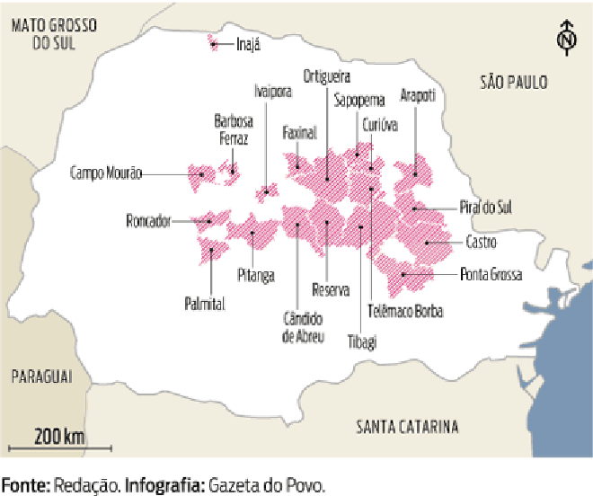
Consequências
20 mil hectares de plantações
500 mil hectares de florestas nativas
1,5 milhões de hectares de campos e matas secundárias

Slide 6
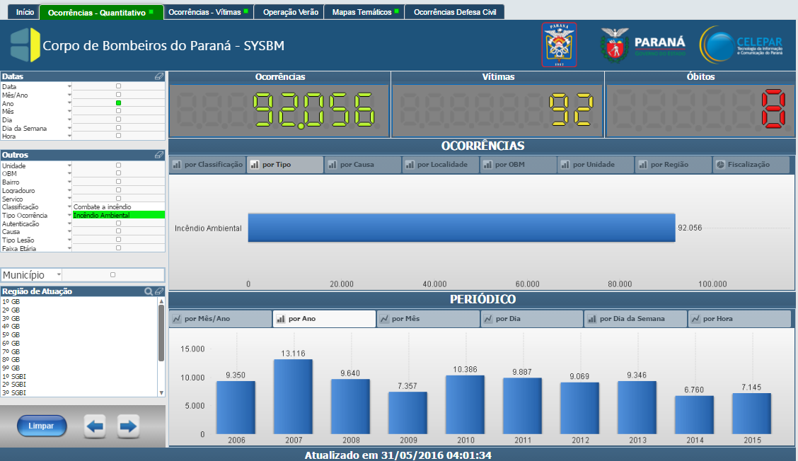
ESTATÍSTICAS

Slide 7
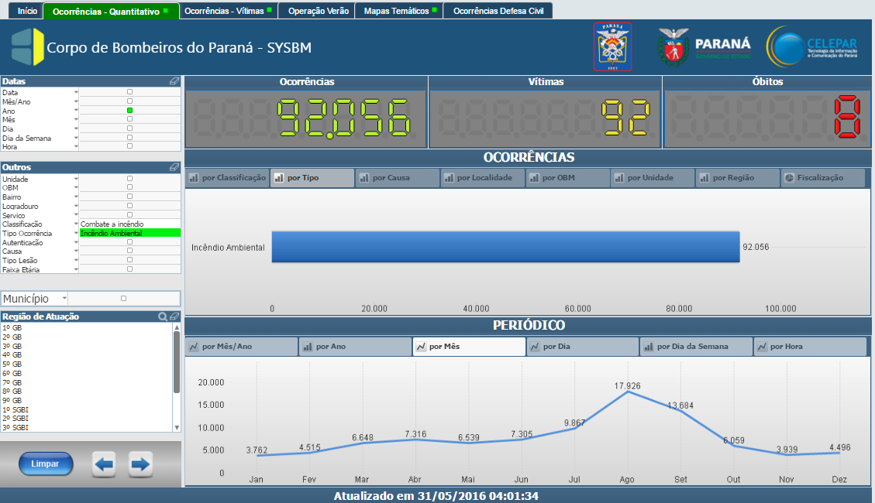
ESTATÍSTICAS

Slide 8
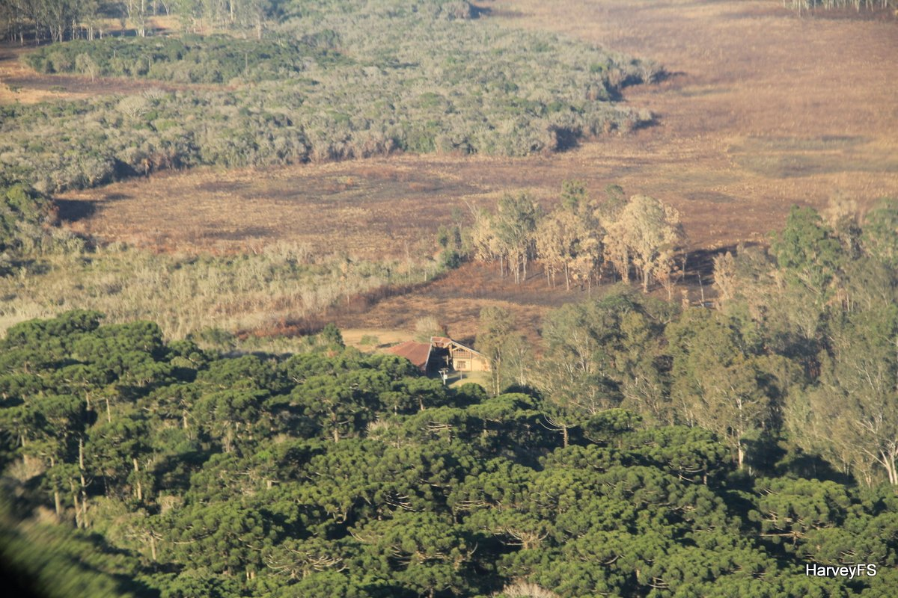
INCÊNDIOS NO PARANÁ
FLORESTA ESTADUAL METROPOLITANA
12/07/16

Slide 9
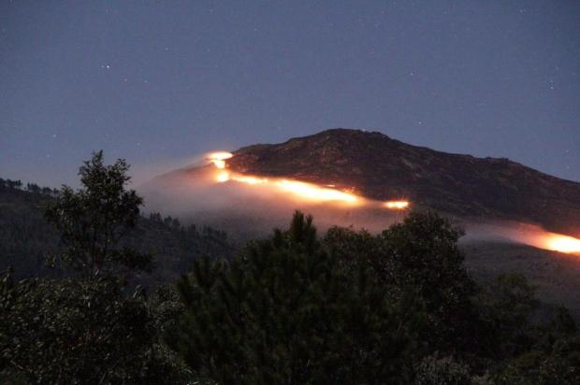
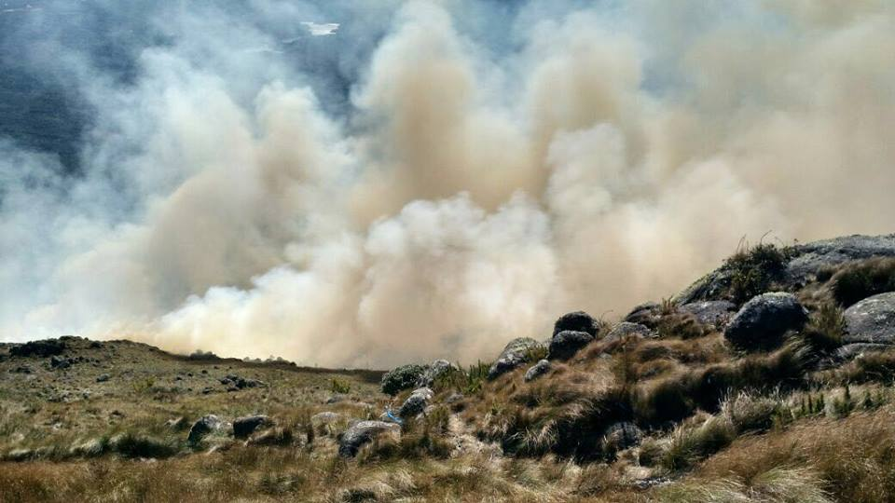
INCÊNDIOS NO PARANÁ
MORRO ARAÇATUBA – APA DE GUARATUBA
17/07/16
01/08/17

Slide 10
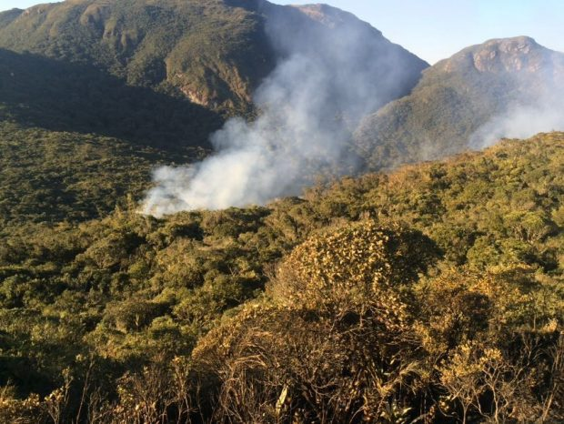
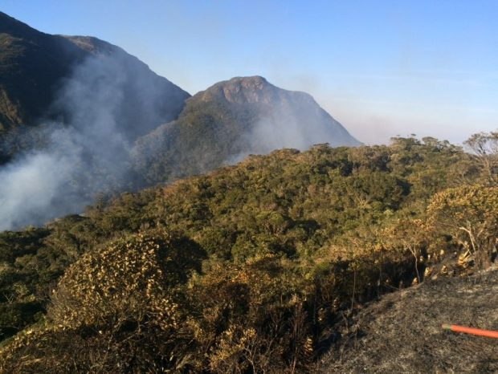
INCÊNDIOS NO PARANÁ
MORRO PELADO – PE PICO MARUMBI
24/07/16
6 hectares de florestas queimadas

Slide 11
DECRETO - PREVINA
Criação e normatização do Programa;
Secretarias envolvidas:
Secretária de Estado de Meio Ambiente e Recursos Hídricos,
Secretária de Estado de Segurança Pública e Administração Penitenciária,
Casa Militar.
O Programa – PREVINA tem como finalidade promover medidas de prevenção e resposta nas Unidades de Conservação Estaduais, no que se refere aos incidentes envolvendo Incêndios Florestais e Busca e Salvamento.

Slide 12
PREVINA – PREVENÇÃO DE INCÊNDIOS NA NATUREZA
Prevenir o acontecimento de incêndios florestais;
Padronizar as estratégias de prevenção e combate a incêndios nas Unidades de Conservação (Ucs);
Aumentar a agilidade na resposta a incêndios florestais nas Ucs,
Aumentar a capacidade de resposta;

Slide 13
PREVINA – PREVENÇÃO DE INCÊNDIOS NA NATUREZA
Melhorar a troca de informações entre a comunidade e órgãos responsáveis;
Equipar as Unidades de Conservação do Estado;
Estabelecer procedimentos de comunicação e resposta;
Capacitar e recapacitar agentes públicos e sociedade civil organizada para realização de combate a incêndios florestais.

Slide 14
PLANOS PILOTOS
PE PICO MARUMBI
PE PICO PARANÁ / PE ROBERTO R. LANGE
PE SERRA DA BAITACA
FLORESTA ESTADUAL METROPOLITANA
Área aproximada de 13. 846,07 hectares, equivalente a 14. 443 campos de futebol.

Slide 15
PLANOS PILOTOS
Elaboração de Planos de Prevenção e Planos de Contingência;
Criação de estrutura de atendimento, com comunicação e equipamentos;
Capacitação das equipes de atendimento, Brigadas Voluntárias.

Slide 16
PLANOS PILOTOS
Levantamento de campo, (IAP, Corpo de Bombeiros e Defesa Civil);
Estruturação do documento base (Defesa Civil);
Compilação dos dados e confecção dos Planos Físicos (Defesa Civil);

Slide 17
PLANOS PILOTOS
Confecção de base georeferênciada com os pontos levantados nos Planos Físicos (Defesa Civil e Corpo de Bombeiros);
Realização de processo licitatório para aquisição de equipamentos de combate a incêndios florestais, equipamentos de proteção individual e equipamentos de busca e resgate (Defesa Civil e IAP);

Slide 18
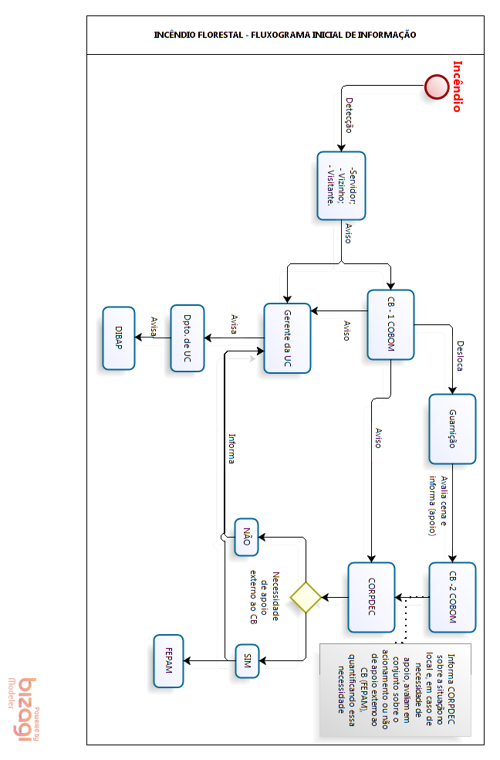

Slide 19
PRÓPXIMOS PLANOS - 2017
Unidade de Conservação (UC) | CAT | Município | ESREG | Área UC (Ha)
PE do Lago Azul | PE | Campo Mourão | ERCMO | 914,24
PE do Lago Azul | PE | Luiziana | ERCMO | 719,53
PE Vila Rica do Espirito Santo | PE | Fênix | ERCMO | 353,86
PE das Lauráceas | PE | Adrianópolis | ERCBA | 23.613,00
PE das Lauráceas | PE | Bocaiúva do Sul | ERCBA | 440,92
PE das Lauráceas | PE | Tunas do Paraná | ERCBA | 3.911,80
PE de Campinhos | PE | Cerro Azul | ERCBA | 235,56
PE de Campinhos | PE | Tunas do Paraná | ERCBA | 101,40
PE do Monge | PE | Lapa | ERCBA | 208,48
PE do Caxambu | PE | Castro | ERPGO | 990,35
PE do Cerrado | PE | Jaguariaíva | ERPGO | 418,76
PE do Guartelá | PE | Tibagi | ERPGO | 797,97
PE de Vila Velha | PE | Ponta Grossa | ERPGO | 2.969,10
PE da Ilha do Mel | PE | Paranaguá | ERLIT | 336,70
PE do Rio da Onça | PE | Matinhos | ERLIT | 113,50

Slide 20
PRÓPXIMOS PLANOS - 2018
Unidade de Conservação (UC) | CAT | Município | ESREG | Área UC (Ha)
PE de Ibicatu | PE | Centenário do Sul | ERLON | 57,01
PE de Ibiporã | PE | Ibiporã | ERLON | 73,05
PE da Mata dos Godoys | PE | Londrina | ERLON | 675,70
PE da Mata São Francisco | PE | Cornélio Procópio | ERCOP | 223,82
PE da Mata São Francisco | PE | Santa Mariana | ERCOP | 608,75
PE de Palmas | PE | Palmas | ERPAB | 181,13
PE de São Camilo | PE | Palotina | ERTOL | 385,34
PE Cabeça do Cachorro | PE | São Pedro do Iguaçu | ERTOL | 60,98
PE do Rio Guarani | PE | Três Barras do Paraná | ERCAS | 2.235,00
2017 + 2018 = Total de 19 UCs Categoria Parque
2017 + 2018 = 36.125,17 + 4 500,78 =
40 625,95 he

Slide 21

DÚVIDAS, SUGESTÕES, OPINIÕES

Slide 22
CONTATOS
Ten. Vidal : (41) 3281-2509
Wilson: (41) 3281-2530

